Slide 1
ONE PRO- ΣΥΝΤΟΜΕΣ ΟΔΗΓΙΕΣ Collaboration σε Webex​

Slide 2
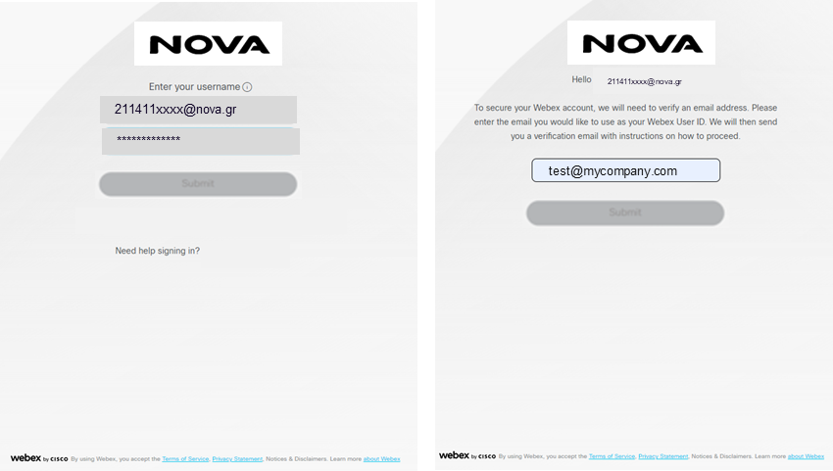
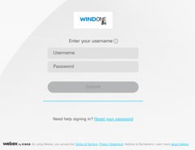

Οδηγίες αναβάθμισης/ενεργοποίησης υπηρεσίας collaboration σε Webex
1
Θα πρέπει να γνωρίζετε τον κωδικό της υπηρεσίας ONE Pro που έχετε ήδη.
Σε περίπτωση που είστε ήδη χρήστης του ONE Pro app μπορείτε να μεταβείτε στο επόμενο στάδιο (2) ενεργοποίησης του Webex
Σε περίπτωση που δεν θυμάστε τον κωδικό μπορείτε με το username που έχετε λάβει σε mail κατά την ενεργοποίηση σας να κάνετε αλλαγή κωδικού στο link
Αν είστε νέος χρήστης με τα credentials που έχετε ήδη παραλάβει μέσω SMS και e-mail, θα πρέπει να μεταβείτε στο link της υπηρεσίας για να κάνετε το 1^{ο} login και να αλλάξετε το password με ένα δικό σας.
3
4
Εισάγετε ως username και password, αυτά τα οποία έχετε ήδη για το One Pro (από το 1o βήμα)
Εισάγετε ένα e-mail.
To e-mail αυτό δεν πρέπει να χρησιμοποιείται σε άλλο Webex λογαριασμό.
Πατήστε στο link ενεργοποίησης της υπηρεσίας Webex
2

Slide 3

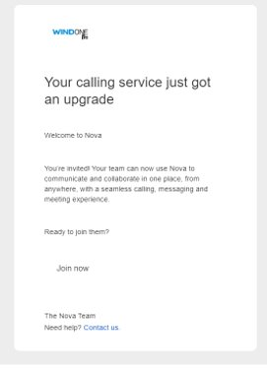
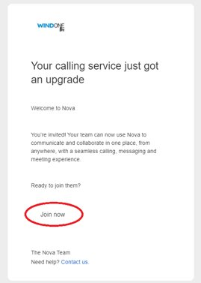
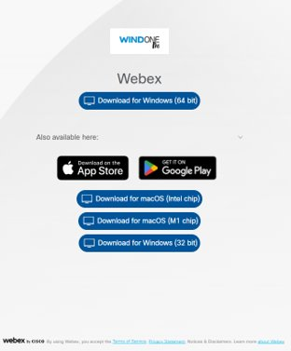
Οδηγίες αναβάθμισης/ενεργοποίησης υπηρεσίας collaboration σε Webex
5
6
7
8
Θα λάβετε ένα e-mail επιβεβαίωσης
Ανατρέξτε στο e-mail account που έχετε δηλώσει και ανοίξτε το αντίστοιχο e-mail της υπηρεσίας
Email Verification. Επιλέξτε «Join now»
Επιλέξτε το application/client που επιθυμείτε

Slide 4
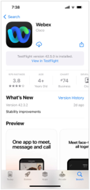
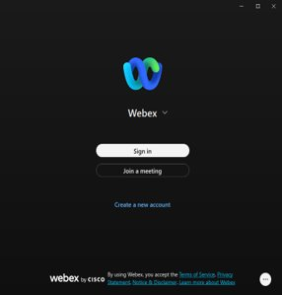
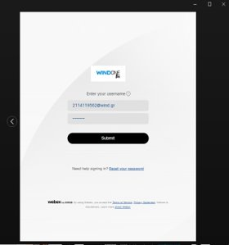
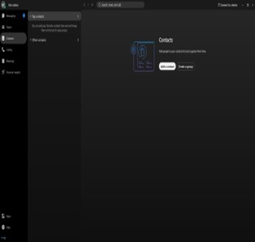

Οδηγίες αναβάθμισης/ενεργοποίησης υπηρεσίας collaboration σε Webex
9
10
11
12
Προχωρήστε στην εγκατάσταση της εφαρμογής (κινητού ή PC)
Κάντε sign in και εισάγετε το ίδιο e-mail που
έχετε ήδη καταχωρήσει
Εισάγετε ως username και password, αυτά τα οποία χρησιμοποιείτε για το υφιστάμενο One Pro app/Client
Είστε έτοιμοι για τη νέα εμπειρία ONE Pro σε Webex περιβάλλον
211411xxxx@nova.gr

Slide 5


Οδηγίες αναβάθμισης/ενεργοποίησης υπηρεσίας collaboration σε Webex
ΕΙΜΑΣΤΕ ΠΑΝΤΑ ΔΙΠΛΑ ΣΟΥ ΓΙΑ OΤΙ ΧΡΕΙΑΣΤΕΙΣ!
Ένας αριθμός για όλες σου τις ανάγκες 24/7
Δωρεάν από εταιρικό σταθερό ή κινητό Nova

Slide 6


Thank You

